Slide 1


Határfelületi jelenségek
Fizikai kémia előadások biológusoknak 6.
Turányi Tamás
ELTE Kémiai Intézet

Slide 2
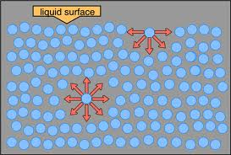
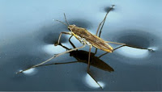
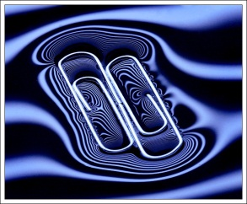
Felületi feszültség
Egy folyadékrészecske akkor van a
legalacsonyabb energiaállapotban,
ha minden oldalról másik részecske veszi körül.
A felülethez közeli részecskéknek
többlet energiája van ⇒ felületi energia
A folyadékok felületének megnöveléséhez
munkát kell végznünk
⇒ ezzel a felületi energiát növeljük
A felületi energia ΔE megváltozása
arányos az újonnan létrehozott ΔA felülettel:
DEF a γ arányossági tényező neve felületi feszültség.
Mértékegysége: J/m² illetve N/m

Slide 3
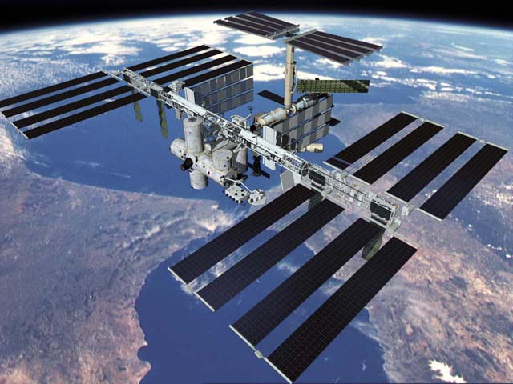
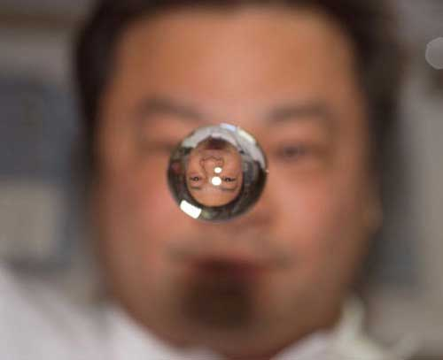
Felületi feszültség 2.
A felületi feszültség függ
a két érintkező anyag minőségétől
és a hőmérséklettől.
A folyadékok felszínének egyensúlyban
a lehető legkisebb értéknek kell lennie:
Súlytalanságban
minden folyadék
gömb alakot vesz fel.
vízcsepp az ISS űrállomáson

Slide 4
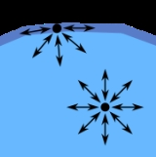
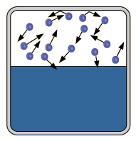
Görbült felület gőznyomása
domború felület: egy molekulának átlagosan
kevesebb szomszédja van, mint a sík felületen
⇒ kevésbé „fogják” a szomszédok,
a hőmozgás hatására könnyebben elszáll
A telített gőznyomás értéke függ
a folyadékfelszín görbültségétől:
a felülről nézve domború (∩) felszínhez nagyobb gőznyomás tartozik,
mint a sík felülethez, a felülről nézve homorú (∪) esetben pedig fordítva.
görbült felület p gőznyomása (Kelvin‑egyenlet):
p* sík felület telített gőznyomása
γ folyadék–gőz határfelületi feszültség
V_{m} folyadék moláris térfogata
r folyadékfelszín görbületi sugara
+ előjel: felülről nézve domború felszín (∩)
- előjel: felülről nézve homorú (∪) felszín

Slide 5
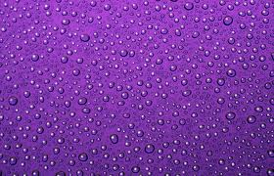
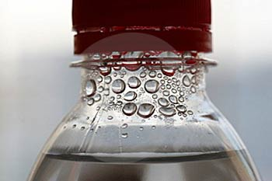
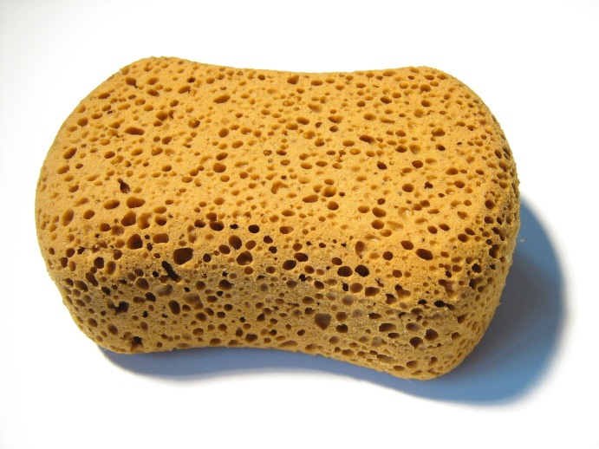
Görbült felület gőznyomása–furcsa következmények
Zárt rendszerben két nem érintkező csepp
közül a kisebbik rápárolog a nagyobbikra.
Félig töltött palack falán maradt vízcseppek
egy idő után beledesztillálnak
a folyadék fő tömegébe.
A szivacs azért szárad ki nehezen, mert
kapillárisaiban a folyadékfelszín felülről homorú,
a kisebb telített gőznyomás miatt
az odajutó gőz lecsapódik.

Slide 6
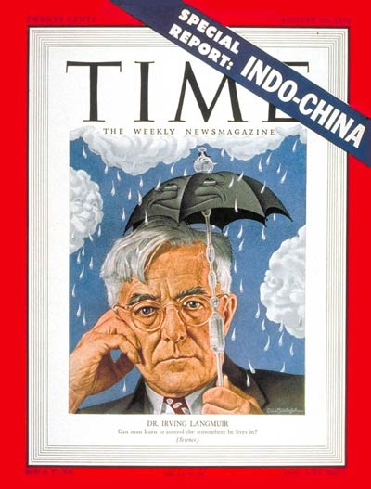
Esőcseppek képződése
Ha a levegő túltelítetté válik (a sík folyadékfelszínhez képest),
kis vízcseppek képződnek, de ezek azonnal elpárolognak,
mert nagyon görbültek (nagy a gőznyomásuk).
Esőcseppek képződése: a levegőben levő porszemekre
(„kondenzációs mag”) víz adszorbeálódik.
Erre a vízrétegre újabb vízréteg adszorbálódik. A keletkező
kis görbületű részecskére már le tud csapódni a víz.
Esőcsinálás: egy kudarc
Project Cirrus (1946-1952)
Langmuir (kémiai Nobel-díj, 1932) és munkatársai
esőfelhőkbe repülőgépről ezüstjodid kristályokat
juttattak, ezzel esőt váltottak ki.
- sokan beperelték őket vízkár miatt
- a kísérleteket a sikerorientált USA hadsereg vette át:
csak akkor szálltak fel a repülők,
amikor az előrejelzés nagy esőt jósolt.
„Langmuir, az esőcsináló”
Time magazin címlapja
1950. augusztus 28.
Esőcsinálás sikerrel
Pekingi Olimpia, 2008
1110 rakétával ezüstjodid kristályokat juttattak a Peking felé közeledő esőfelhőkbe.
Az eső Pekingtől messze esett, nem az Olimpia nyitóünnepségén.

Slide 7
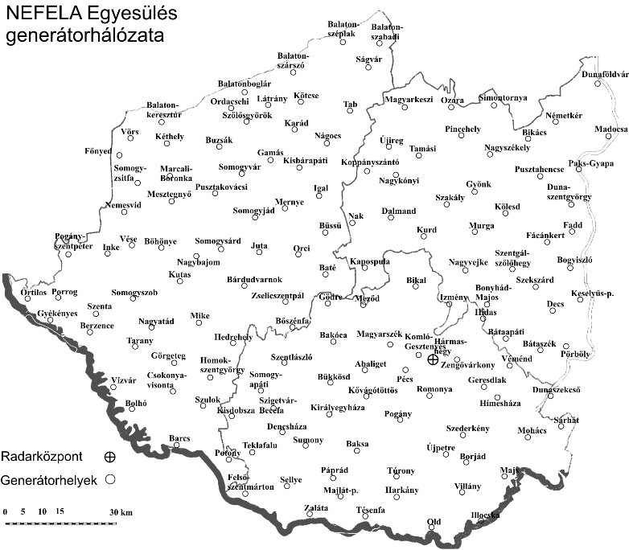
Jégeső
Jégeső képződése, ha sok kondenzációs mag van:
A sok kicsi porszemre mind ráfagy a víz, mindegyik elkezd nőni.
Egymás elől el vonják a vízgőzt, sok mákszem nagyságú jégszemcse.
A földre már csak esőcseppek hullanak.
Jégeső képződése, ha kevés kondenzációs mag van:
A néhány porszem elkezd növekedni, minden vízgőzt ezek gyűjtenek be. Teniszlabda nagyságú jégdarabok, nagy mezőgazdasági kár.
Jégeső-elhárítás 3 magyar megyében 1991−
141 faluban van kis égetőberendezés.
Az elégetett anyag 8 g/dm³ töménységű
ezüstjodid−aceton oldat.
Ezt egy fúvóka porlasztja az
égetőkéménybe. A füstgáz lehülésekor
AgI kristályok alakulnak ki:
1 g AgI → 10¹⁵ kristályszemcse.
fogyasztás: 0,8 - 1,0 liter oldat/óra.
évi 8 milliárd forint kármegtakarítás
1 Ft védekezési költség ⇒ 30 Ft elhárított kár

Slide 8
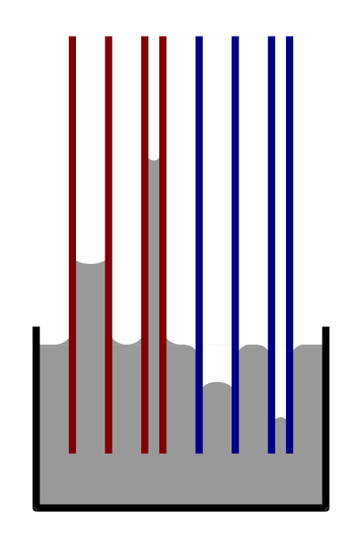
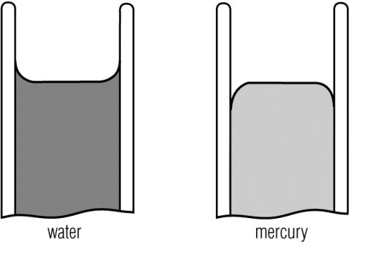
Kapillárisemelkedés
A kapillárisemelkedés magassága
(a Kelvin egyenletből levezethető)
+ kapillárisemelkedés (∪)
− kapillárissüllyedés (∩)
γ folyadék–gőz határfelületi feszültség [J m⁻²]
r folyadékfelszín görbületi sugara [m]
ρ folyadék sűrűsége [kg m⁻³]
g nehézségi gyorsulás [9,81 m s⁻²]
Ha a folyadék felszíne homorú (∪)
⇒ „nedvesíti a falat” (pl. víz üvegfalon)
⇒ a folyadékszint megemelkedik a kapillárisban
Ha a folyadék felszíne domború (∩)
⇒ „nem nedvesíti a falat” (pl. higany üvegfalon)
⇒ a folyadékszint lesüllyed a kapillárisban

Slide 9
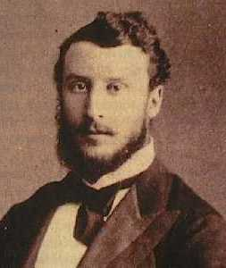
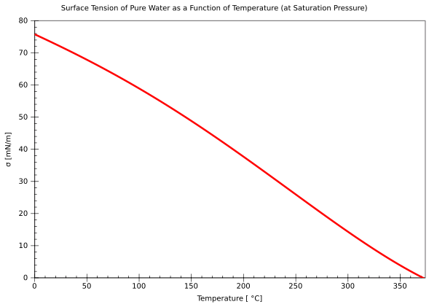
Felületi feszültség hőmérsékletfüggése
Eötvös törvény: a folyadékok felületi feszültségének hőmérsékletfüggése
γ a felületi feszültség
V_{m}^{2/3} a "mólfelület"
k_{E} az Eötvös-állandó, sok folyadékra azonos: k = 2,1 x 10⁻⁷ [J K⁻¹ mol^{−2/3}]
T_{k}' majdnem a kritikus hőmérséklet (4–6 K-el eltérhet)
víznél T_{k}= 647 K (374 °C)
Eötvös Loránd
(1848 –1919)
magyar fizikus

Slide 10
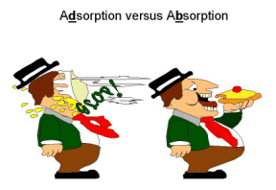
Adszorpció
DEF adszorpció: az egyik fázis mozgékony részecskéi
a vele érintkező másik fázis felületi rétegében
(a határfelületen) megkötődnek
DEF abszorpció: az egyik fázis mozgékony részecskéi
a vele érintkező másik fázis belsejében kötődnek meg
pl. H₂ palládiumban, fény abszorpció
DEF fiziszorpció: a részecskék a gyenge másodlagos kötőerők hatására kötődnek meg a határfelületen, kémiai szerkezetük lényegében nem változik meg.
Pl. aceton adszorpciója orvosi szénen
DEF kemiszorpció: a kémiai változással járó adszorpció, ennek során a megkötődő részecskék kémiai kötést alakítanak ki a felülettel, s akár disszociálhatnak is.
Pl. CO megkötődése Pt felületen
DEF aktív hely: olyan hely az adszorbeáló felületen,
amihez adszorbeálódó részecske tud kötődni

Slide 11
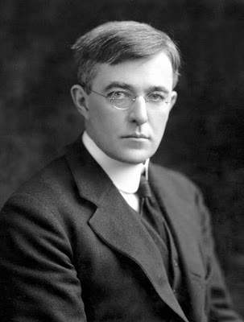
Langmuir-izoterma
DEF θ relatív borítottság: az elfoglalt aktív helyek számának (N_{f})
és az aktív helyek teljes számának (N) hányadosa θ = N_{f} / N
DEF adszorpciós izoterma: állandó hőmérsékleten
θ mint az adszorbeált anyag
p parciális gáznyomásának függvénye
nincs köze a „gázok izotermái” görbékhez
Langmuir-izoterma:
a legegyszerűbb típusú adszorpciós izoterma
Akkor lép fel, ha
egyrétegű borítottság van
a felület minden aktív helye egyenértékű
az adszorpciós képessége nem változik a környezet borítottságával
Irving Langmuir [ˈlæŋmjʊr]
(1881 –1957)
USA vegyész és fizikus
Nobel-díj, 1932

Slide 12
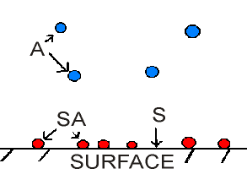
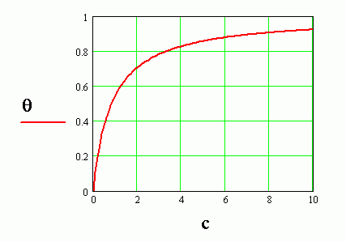
Langmuir-izoterma 2.
adszorpció sebessége
arányos a még rendelkezésre álló aktív helyek
(1 ‑ θ)N számával és a megkötődő gáz nyomásával:
v_{a} = d θ/ dt = k_{a} (1 ‑ θ)N p
deszorpció sebessége
a már megkötődött részecskék θN számától függ:
v_{d} = dθ / dt = k_{d} θ N
Egyensúlyban v_{a} = v_{d}
⇒ Langmuir‑izoterma egyenlete:
K az adszorpció egyensúlyi állandója
ha p=0 akkor θ = 0 ; a nyomás növelésével közelítünk a
θ = 1 teljes borítottsághoz, amikor minden aktív hely foglalttá válik
θ
p

Slide 13
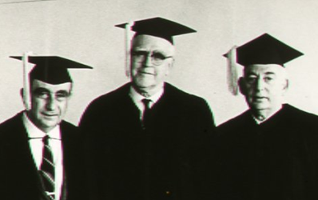
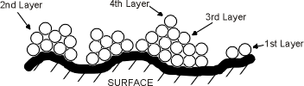
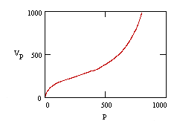
BET-izoterma
Brunauer-Emmett-Teller−izoterma
A megkötődött részecskék rétegének
szintén van adszorpciós kapacitása:
az adszorpció több rétegben folytatódik.
Teller, Emmett és Brunauer (∼1960)
Edward Teller (Teller Ede)
(1908 – 2003)
magyar-USA fizikus
Paul Hugh Emmett
(1900 – 1985)
USA vegyészmérnök
Stephen Brunauer (Brunauer István)
(1903 – 1986)
magyar-USA fizikus és vegyész

Slide 14
Internetes források
NEFELA Dél-magyarországi Jégesőelhárítási Egyesülés
http://www.nefela.hu/
Irving Langmuir and Project Cirrus
http://aviationtrivia.blogspot.hu/2010/08/irving-langmuir-and-project-cirrus.html
How Beijing used rockets to keep opening ceremony dry
http://www.independent.co.uk/sport/olympics/
how-beijing-used-rockets-to-keep-opening-ceremony-dry-890294.html
Brunauer István
https://hu.wikipedia.org/wiki/Brunauer_Istv%C3%A1n

Slide 15
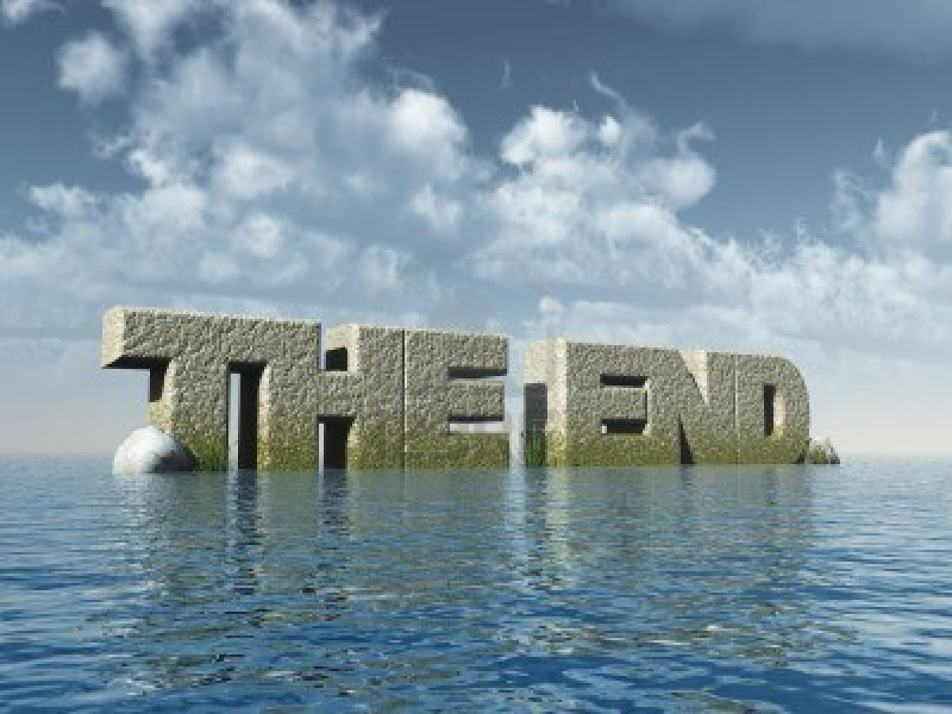
Határfelületi jelenségek
téma
vége

